Slide 1
Thiết kế giao diện bán sách online
Nguyen Nhu Y_4251050188
time：9/2022
teacher ：Le Quang Hung

Slide 2
Giới thiệu
Định nghĩa bài toán
Khảo sát hệ thống liên quan
Khảo sát người dùng
Bản phác thảo đầu tiên
CONTENTS
Bản phác thảo thứ hai
Kết luận

Slide 3
Giới thiệu
Tương tác người máy(HCI) là một lĩnh vực liên quan đến thiết kế, đánh giá và cài đặt hệ thống máy tính
Sách là sản phẩm sáng tạo bằng trí tuệ và tâm hồn của con người, là kho tàng tri thức của nhân loại.
Tuy nhiên, những năm gần đây có rất nhiều vụ về việc đạo văn, sách giả, sách nhái, sách kém chất lượng, ...
Bài báo cáo này sẽ đưa ra vấn đề và giải pháp hướng đến việc xây dựng giao diện tương tác của một website bán sách trực tuyến đáp ứng đầy đủ các nhu cầu cơ bản của một hệ thống bán sách trực tuyến.

Slide 4
Bài toán đặt ra là thiết kế một webside bán sách online cho phép người dùng:
Mua sách trực tuyến
Xem theo thể loại, tác giả, giá tiền, nhà sản bản, …
Tìm kiếm sách.
Đăng nhập/ đăng ký để thực hiện các chức năng yêu cầu xác thực: mua sách, đánh giá sách,…
Thanh toán sách bằng các hình thức khác nhau
Giao diện thân thiện với người dùng.
Định nghĩa bài toán

Slide 5
Khảo sát hệ thống liên quan

Slide 6

Khảo sát hệ thống liên quan
TIKI.VN
-Giao diện đơn giản dễ dùng, bố cục rõ ràng. Nhưng khá đơn điệu.
Danh mục sách cực kì đa dạng với đủ các thể loại và độ tuổi.
-Có gợi ý sách cùng thể loại khá tốt.
Chỉ đọc thử được các trang đầu

Slide 7

Khảo sát hệ thống liên quan
BOOKBUY.VN
Giao diện đơn giản, dễ nhìn. Màu sắc tươi tắn
Đa dạng theo thể loại, chủ đề, độ tuổi, …
Trang web gợi ý sách cùng thể loại cực kì tốt
-Không có hỗ trợ đọc thử.

Slide 8
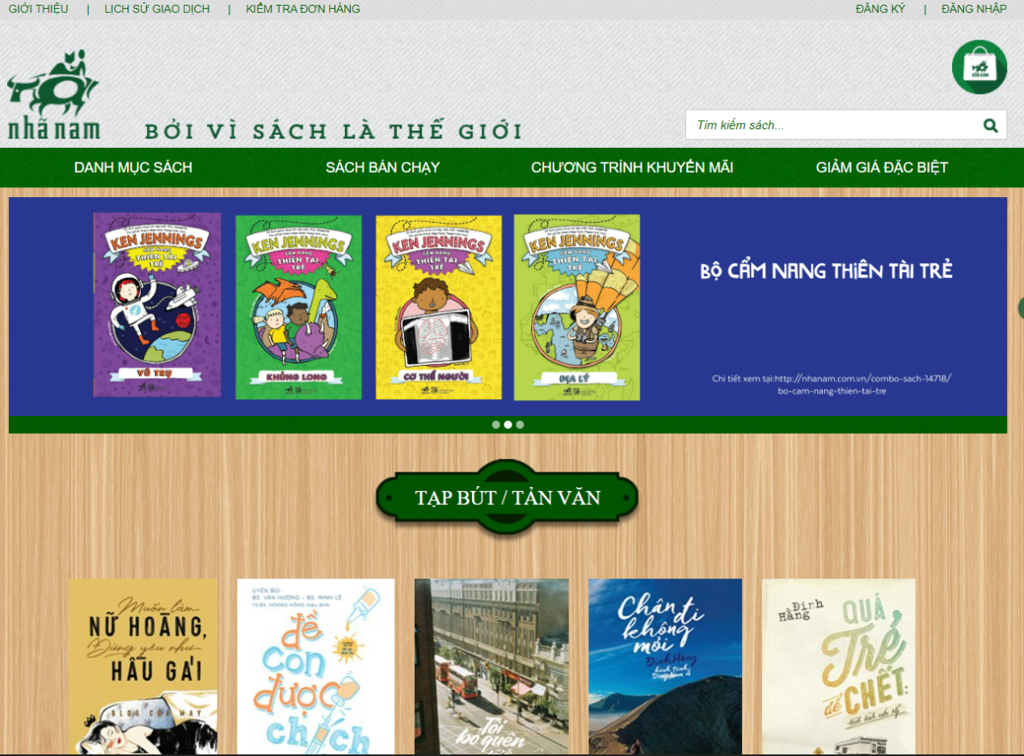
Khảo sát hệ thống liên quan
nhanam.com.vn
Đơn giản, dễ sử dụng có phần sáng tạo.
Số lượng đầu sách của mỗi danh mục khá khiêm tốn.
Có gợi ý các sách cùng thể loại và tác giả.
Không có hỗ trợ đọc thử.

Slide 9
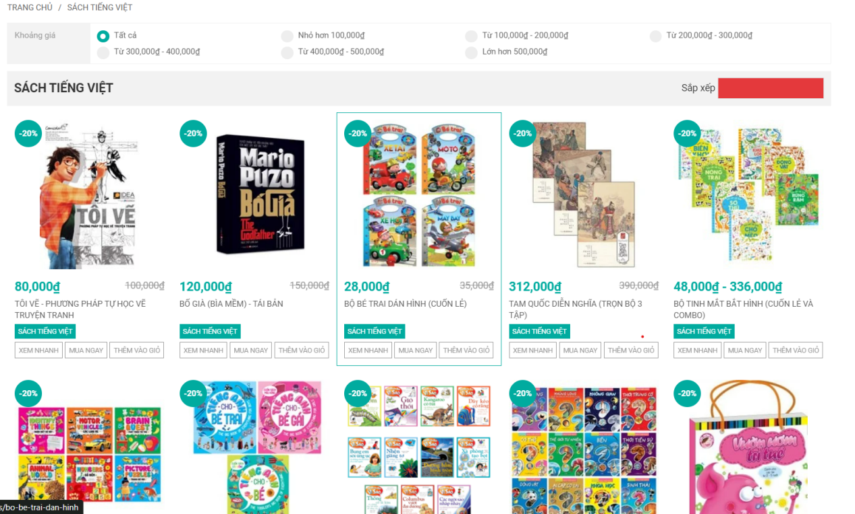
Khảo sát hệ thống liên quan
cachep.vn
Đơn giản có phần đơn điệu.
Danh mục sách khá đa dạng về thể loại và được sắp xếp khoa học.
Có gợi ý các sách cùng thể loại và các đầu sách đã được xem qua.
Đọc được các chương đầu tiên.

Slide 10

Khảo sát hệ thống liên quan
betterworldbooks.com
Giao diện đơn giản dễ sử dụng.
Danh mục sách đa dạng về thể loại, đồ sộ về số lượng.
Có gợi ý sách cùng thể loại
Người dùng có thể đọc thử toàn bộ bản điện tử của sách.

Slide 11
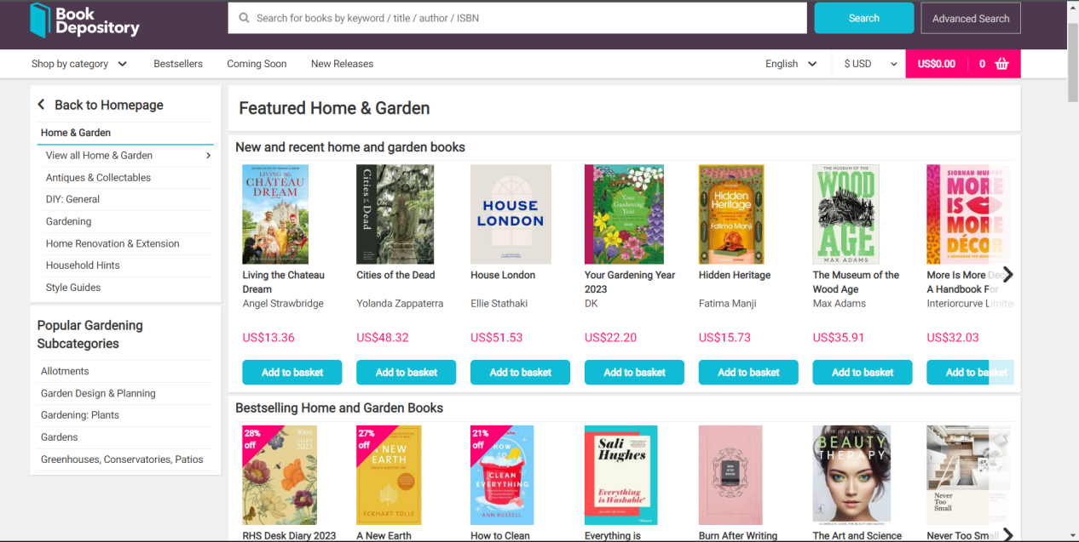
Khảo sát hệ thống liên quan
bookdepository.com
Thiết kế khá dày. Nhưng dễ sử dụng không bị rối mắt. Cỡ chữ của trang khá nhỏ.
Danh mục sách đa dạng về thể loại, đồ sộ về số lượng.
Gợi ý sách của trang web hoạt động cực kì tốt.
Người dùng không thể đọc thử sách.

Slide 12

Khảo sát hệ thống liên quan
alibris.com
Bố cục không rõ ràng, dễ bị rối mắt.
Đa dạng về thể loại. Tuy nhiên số lượng của từng thể loại khá khiêm tốn
Có gợi ý sách cùng thể loại
Không có phần đọc thử

Slide 13
Khảo sát người dùng

Slide 14


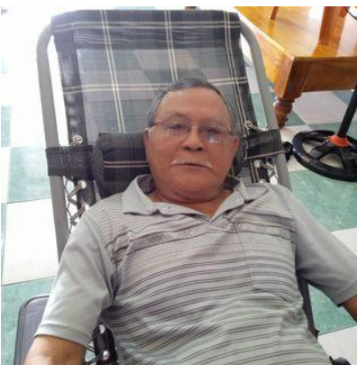
Analysis of User Requirements
Soukpasong(21)
Sinh viên trường Đại học Quy Nhơn
Lê Thị Xinh(29)
Giảng viên trường Đại học Quy Nhơn
Ngụy Văn Đông(76)
■ Buôn bán sách (cũ và mới), vở, Văn phòng phẩm cho học sinh sinh viên, dân văn phòng.

Slide 15
Bản phác thảo đầu tiên

Slide 16
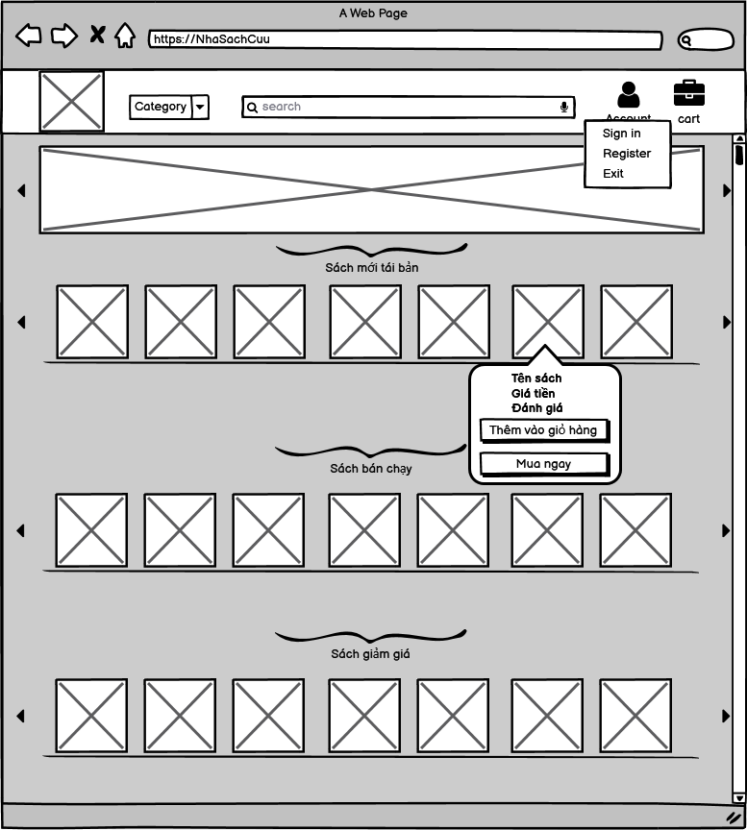
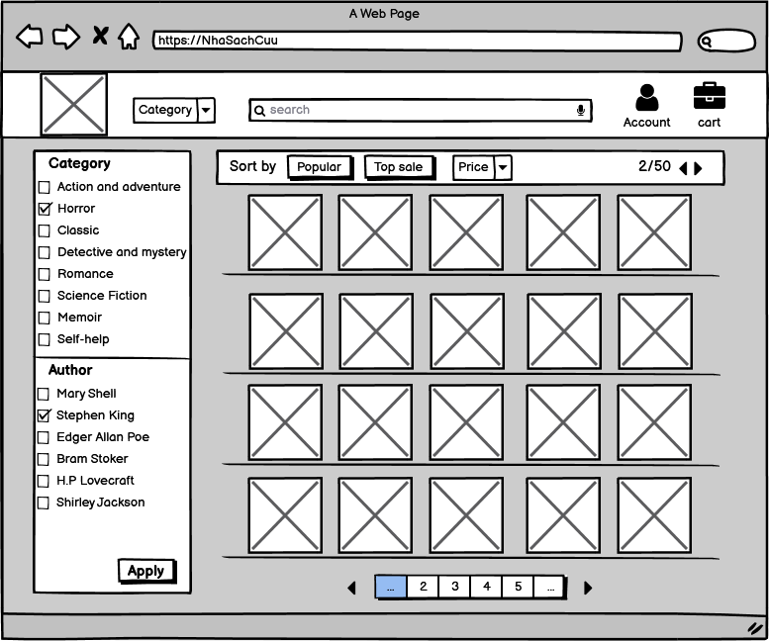
Bản phác thảo đầu tiên
1. Trang chủ:
2. Trang tìm kiếm, trang thể loại:

Slide 17
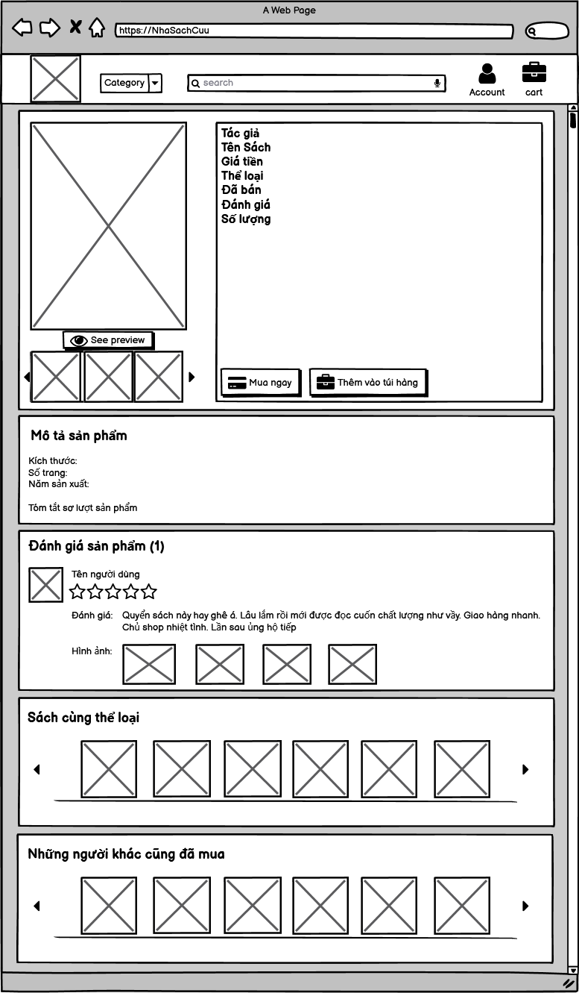
Bản phác thảo đầu tiên
3. Trang chi tiết sách:

Slide 18
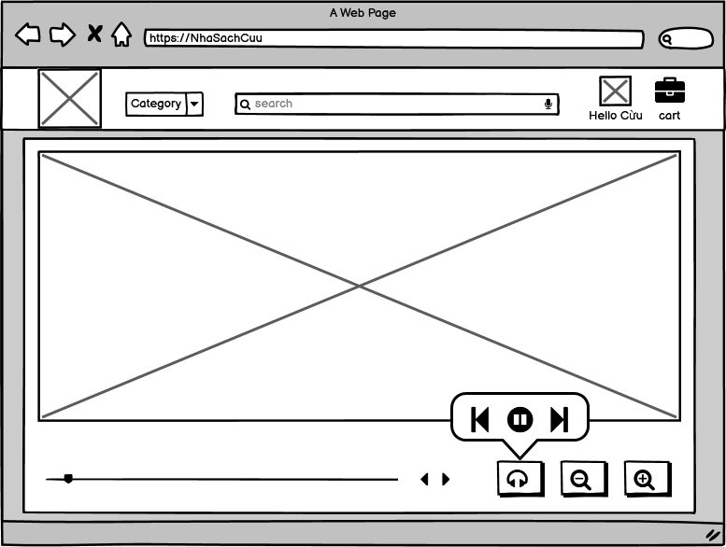
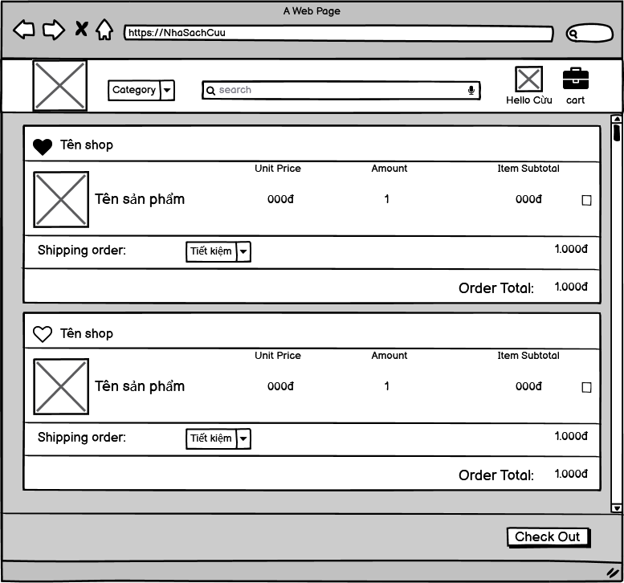
Bản phác thảo đầu tiên
4. Trang đọc thử:
5. Trang giỏ hàng:

Slide 19
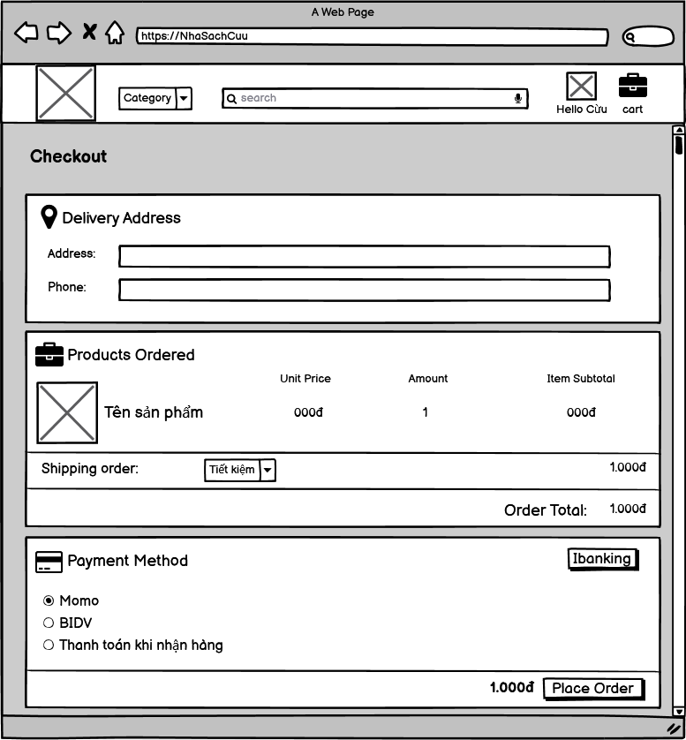
Bản phác thảo đầu tiên
6. Trang thanh toán:

Slide 20
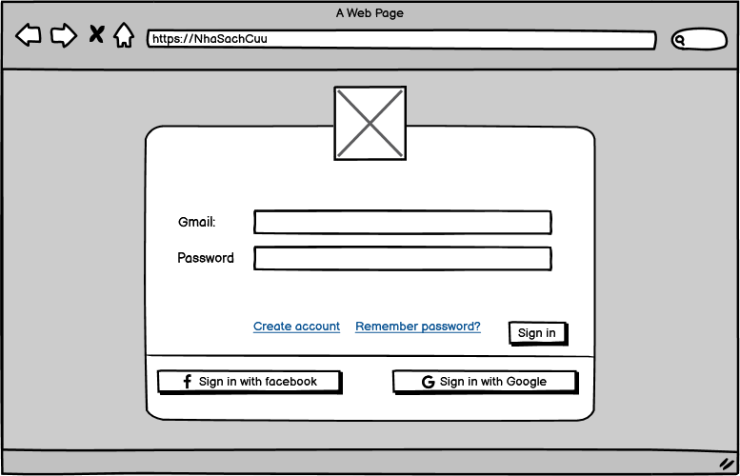
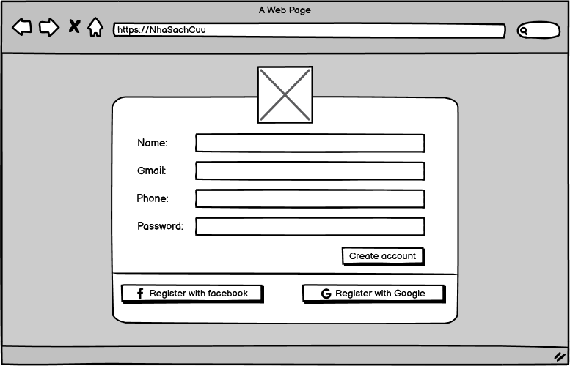
Bản phác thảo đầu tiên
7. Trang đăng nhập:
8. Trang đăng kí:

Slide 21
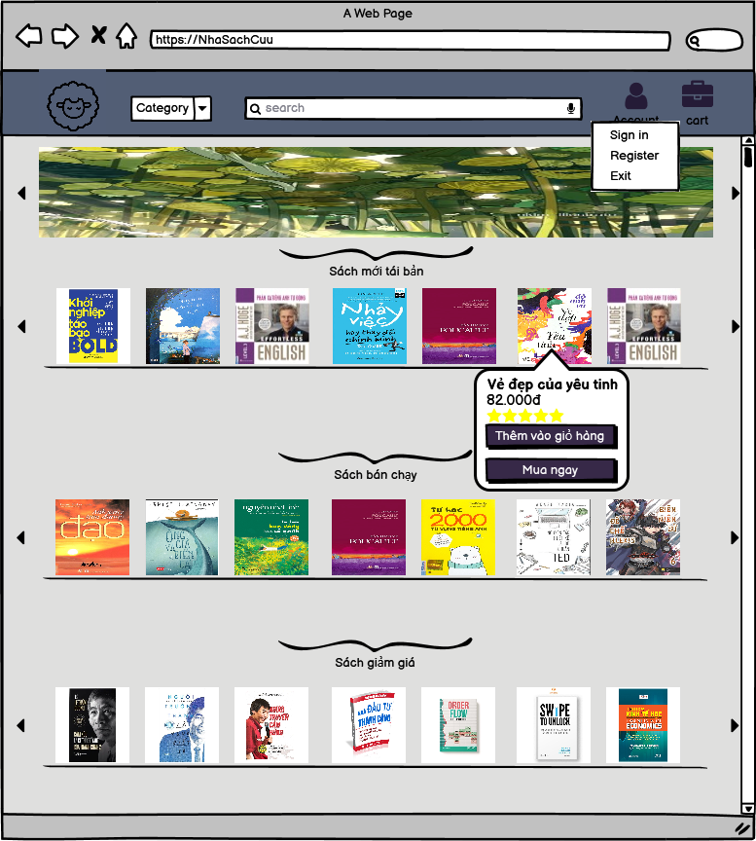
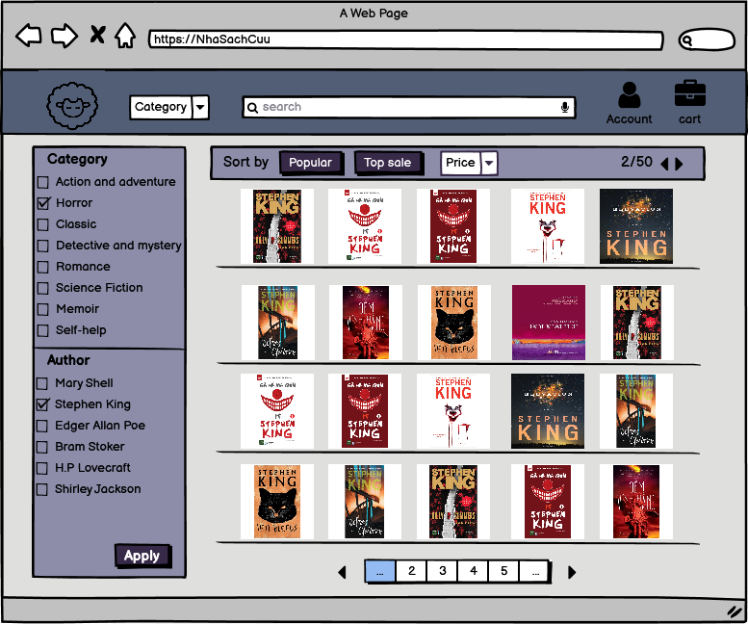
Bản phác thảo thứ hai

Slide 22
Bản phác thảo thứ hai

Slide 23
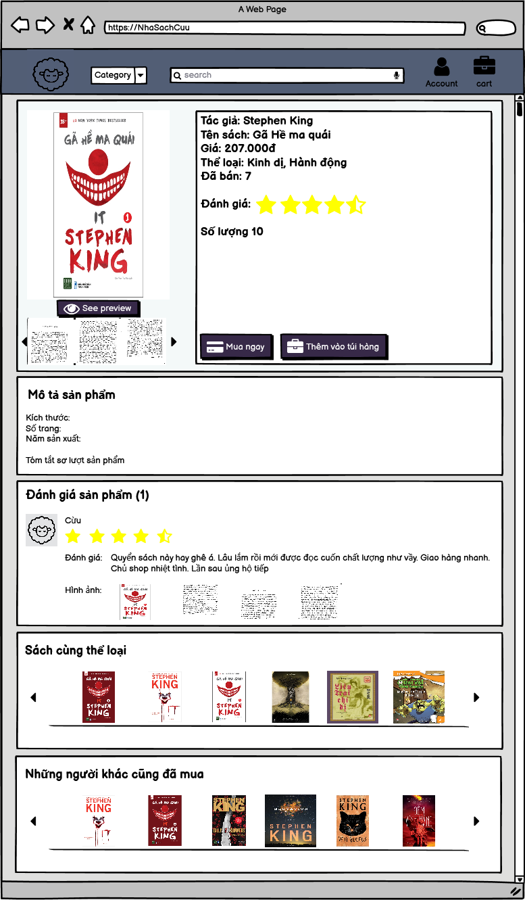
Bản phác thảo thứ hai

Slide 24
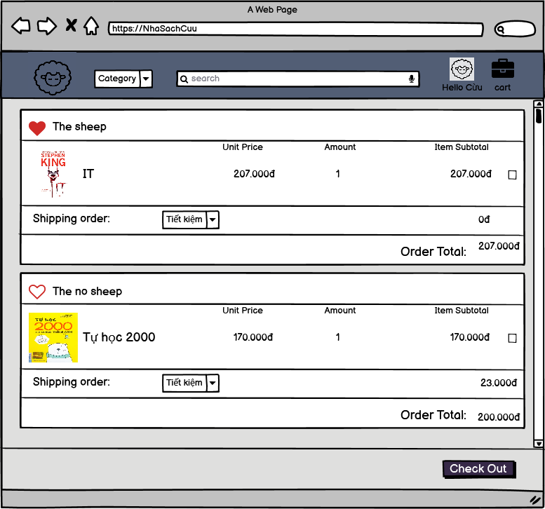
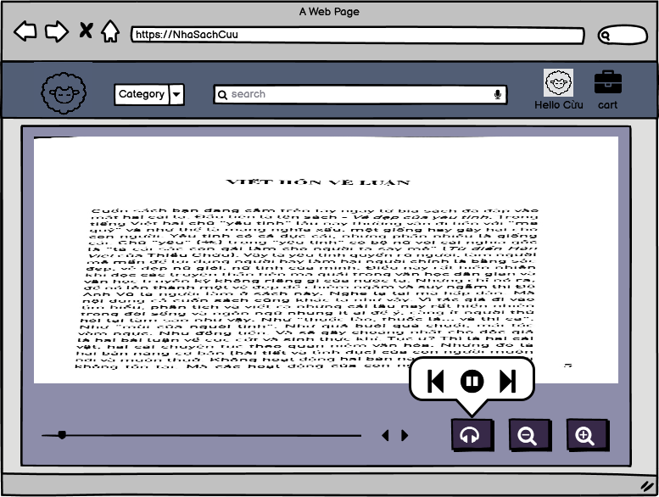
Bản phác thảo thứ hai

Slide 25
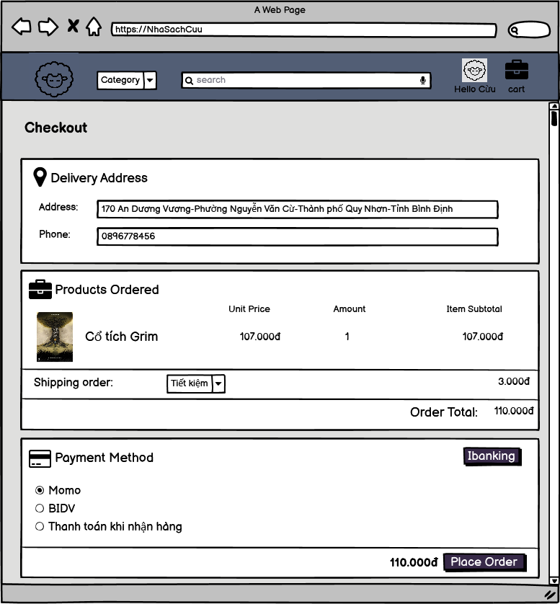
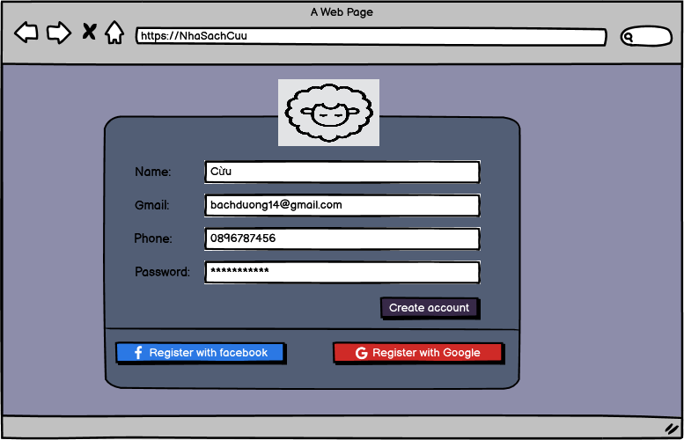
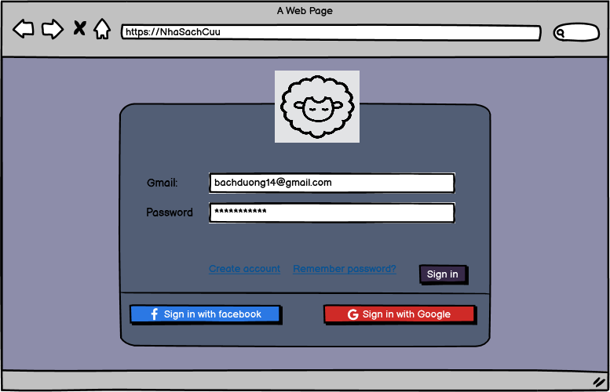
Bản phác thảo thứ hai

Slide 26
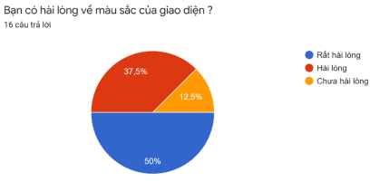
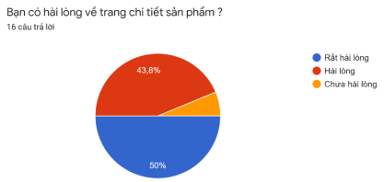
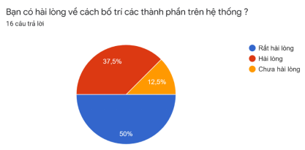
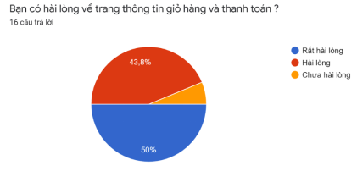
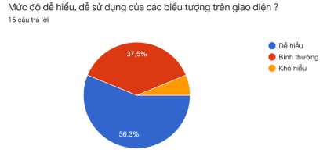
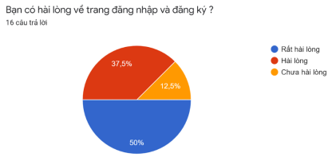
Kết luận

Slide 27
Thank you for listening
time: 9/2022
teacher ：Le Quang Hung

Slide 28


Implementing ChatBots using Neural
Machine Translation techniques
Student ：Nguyen Nhu Y
Teacher：Le Quang Hung
Notes:
Triển khai ChatBots bằng
Kỹ thuật dịch máy Thần kinh

Slide 29
CONTENTS
Introduction
Architectures
Data bases
Evaluation
Notes:
1. Giới thiệu
2. Mô hình
3. Dữ liệu
4. Đánh giá

Slide 30
Introduction

Slide 31


Introduction
What is chatbot?
What is Neural
Machine Translation?
Chatbots belong to the area of NLP.
A chatbot or chatterbot is a software application used to conduct an on-line chat conversation.
We read the entire source sentence, understand its meaning, and then produce a translation.
Notes:
Chatbots thuộc lĩnh vực NLP.Chatbot hay chatterbot là một ứng dụng phần mềm được sử dụng để thực hiện một cuộc trò chuyện trò chuyện trực tuyến.
Trước khi đến với dịch máy thần kinh. Các hệ thống dịch dựa trên cụm từ truyền thống thực hiện nhiệm vụ của mình bằng cách chia nhỏ các câu nguồn thành nhiều đoạn và sau đó dịch chúng theo từng cụm từ. Điều này dẫn đến kết quả dịch không trôi chảy và không giống như cách chúng ta, con người, dịch. Con người đọc toàn bộ câu nguồn, hiểu nghĩa của nó, và sau đó tạo ra một bản dịch. Dịch máy thần kinh (NMT) bắt chước điều đó!

Slide 32
Architectures
2.2. Attention Mechanism
2.1. RNN EncoderDecoder architecture (Seq2Seq)
2.3. Transformer architecture
Machine Translation, Named Enity Recognition, Sentiment Classification
Notes:
Các mô hình được sử dụng trong dự án này.
- Thứ nhất là Seq2seq(mô hình kiến trúc mã hóa/ bộ giải mã RNN). Với mô hình này chúng ta có thể sử dụng cho dịch máy, cho nhận diện thực thể có tên hoặc là phân loại cảm xúc.
-Thứ hai: Là mô hình cơ chế chú ý.
-Thứ ba là mô hình máy biến áp.

Slide 33
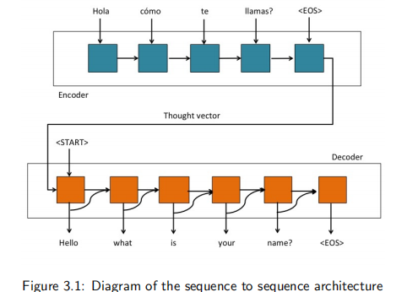
Architrctures
2.1. RNN EncoderDecoder architecture (Seq2Seq)
Our goal in this problem is to build a text summary, whose input is a long string of words (in the body of text) and the output is a short summary (also a string).
Seq2seq model using Encoder-Decoder architecture has different input length and output
The Encoder-Decoder architecture is considered as two blocks - Encoder and Decoder, these two blocks are connected to each other through an intermediate Vector (Thought Vector).
This architecture only works well with short strings.
Notes:
- Mô hình Seq2seq sử dụng kiến trúc Encoder-Decoder có độ dài đầu vào và đầu ra khác nhau. Kiến trúc Encoder-Decoder được coi là hai khối - Mã hóa (Encoder) và Giải mã (Decoder), hai khối này được kết nối với nhau thông qua Vector trung gian (Context Vector):
-Bộ mã hóa - Encoder: Bộ mã hóa xử lý từng token trong chuỗi đầu vào, và nó cố gắng nhồi nhét toàn bộ thông tin đầu vào vào một vector có độ dài cố định, tức là "vector trung gian". Sau đó bộ mã hóa sẽ chuển vector này sang bộ giải mã.
● -Vector trung gian - Context Vector: Vector này có chức năng gói gọn toàn bộ ý nghĩa của chuỗi đầu vào và giúp bộ giải mã đưa ra được quyết định chính xác. Đây là trạng thái ẩn nằm cuối chuỗi và được tính bởi bộ mã hóa, vector này sau đó cũng hoạt động như trạng thái ẩn đầu tiên của bộ giải mã.
● -Bộ giải mã - Decoder: Bộ giả mã sử dụng Vector trung gian và cố gắng dự đoán chuỗi đích.
Hạn chế của mô hình Encoder
Vì bộ mã hóa chuyển đổi toàn bộ chuỗi đầu vào thành một vector có độ dài cố định và sau đó bộ giải mã dự đoán chuỗi đầu ra nên:
•-Kiến trúc này chỉ hoạt động tốt với các chuỗi ngắn.
•-Khó để bộ mã hóa ghi nhớ các chuỗi dài thành một vector có độ dài cố định.
Cơ chế Attention sinh ra để khắc phục vấn đề này

Slide 34
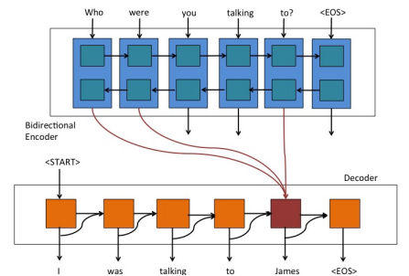
Architrctures
2.2. Attention
Instead of only using the last hidden state vector as the context vector, for each word to decode,the decoder computes a context vector with a weighted sum of all hidden state vectors of the encoder..
Unlike the Seq2Seq previously presented, for the attention mechanism a bidirectionalencoder is used to encode the input sentence word by word into two hidden cell state vectors.
Notes:
Không giống như Seq2Seq đã trình bày trước đây, đối với cơ chế chú ý, Thay vì chỉ sử dụng vectơ trạng thái ẩn cuối cùng làm vectơ ngữ cảnh, đối với mỗi từ để giải mã, bộ giải mã tính toán một vectơ ngữ cảnh với tổng trọng số của tất cả các vectơ trạng thái ẩn của bộ mã hóa. một bộ mã hóa hai chiều được sử dụng để mã hóa từng câu đầu vào thành hai vectơ trạng thái ô ẩn.

Slide 35
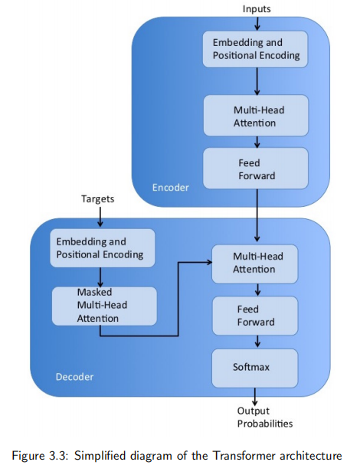
Architrctures
2.3. Transformer architecture
The transformer architecture is an encoder/decoder model based entirely on attention mech_x0002_anism 2recently proposed by the Google team [11] as a new state of the art neural machinetranslation (NMT) architecture.
There are three main stages in the encoder
The decoder has five stages
Notes:
-Thứ ba là mô hình máy biến áp
Cho vào một câu. Vào encoder đầu tiên đến bước Embedding and positional Encoding sẽ tiến hành đánh số vị trí của từng từ trong câu đã được cho vào. Multi-head attention Xếp chúng thành hàng và tìm mối quan hệ giữa các từ với nhau nhằm tìm được ngữ cảnh của câu này. Sau đó Feed Forward sẽ tổng hợp lại các từ đã được tách ra trước đó lại với nhau thành một câu hoàn chính. Sau đó Decoder sẽ nhận câu đó từ encoder và típ tục đánh vị trí. Rồi đến Masked multi-head Attention chúng cũng là multi-head attention nhưng các từ chưa được dịch đến sẽ được ẩn đi để mô hinh tự đoán được từ sẽ xuất hiện tiếp theo. Multi-head attention sẽ tiến hành tìm mối quan hệ giữa output của bước trước đó và input. Thông qua feed forward đưa chuỗi đã được xử lý ra softmax sẽ tính sác xuất xuất hiện của từ tiếp theo và đưa kết quả ra ngoài.

Slide 36
Data bases
Ubuntu Dialogue Corpus
is a set of 7 million sentences with 100 million words extracted
from IRC4 networks of Ubuntu. The data set is a task-specific domain corpus of Ubuntu technical
support.
English corpus with 1,651,332 sentences was used forfirst experiments and lately, given the need of a bigger data set, the full English corpus, composed
by 337,847,902
Open Subtitles Corpus
Notes:
-Ubuntu Dialogue Corpus [8] là một bộ gồm 7 triệu câu với 100 triệu từ được trích xuất từ mạng IRC4 của Ubuntu. Tập dữ liệu là một kho dữ liệu miền cụ thể cho từng tác vụ của hỗ trợ kỹ thuật Ubuntu.
-Open Subtitles Corpus được biên soạn bởi một loạt các kịch bản phim và phim truyền hình được dịch sang nhiều ngôn ngữ. Nó thường được các nền tảng video sử dụng để hiển thị phụ đề cho phim truyền hình. Trong dự án này, một phiên bản nhỏ của kho ngữ liệu tiếng Anh với 1.651.332 câu được sử dụng.

Slide 37
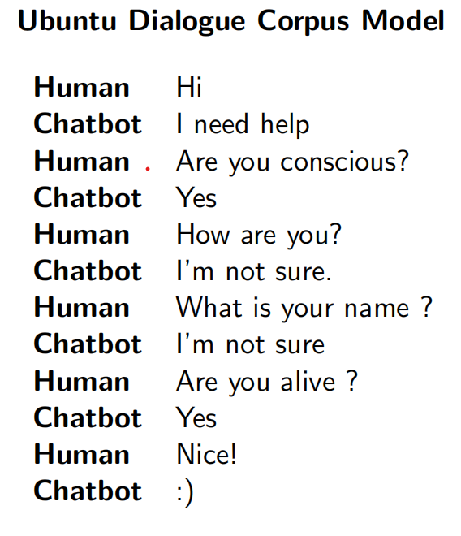
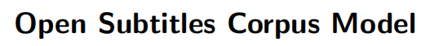
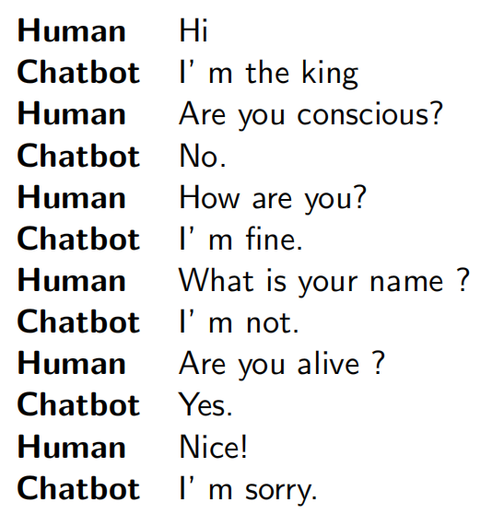
Evaluation
5.1. Evaluation between Ubuntu and Open Subtitles models
Notes:
5.1. Đánh giá giữa Ubuntu và các mô hình Phụ đề mở
Kết quả khá tốt khi là cách tiếp cận đầu tiên mặc dù mô hình Phụ đề mở hoạt động tốt hơn với ít thời gian đào tạo hơn.

Slide 38
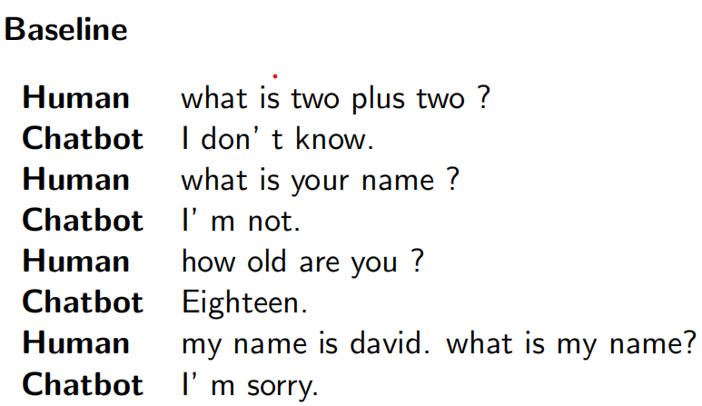
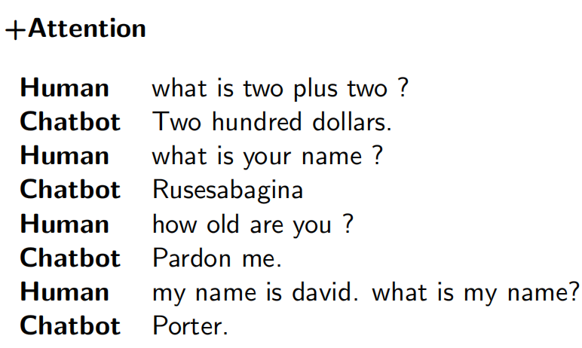
Evaluation
5.2. Comparison between Baseline model and +Attention model
Notes:
So sánh giữa mô hình Đường cơ sở và + Mô hình Attention
Mặc dù các câu trả lời không hoàn toàn đúng, nhưng có thể nhận thấy rằng mô hình + Chú ý có thể xác định khi một câu trả lời yêu cầu là một số, tuổi hoặc thậm chí là tên.

Slide 39
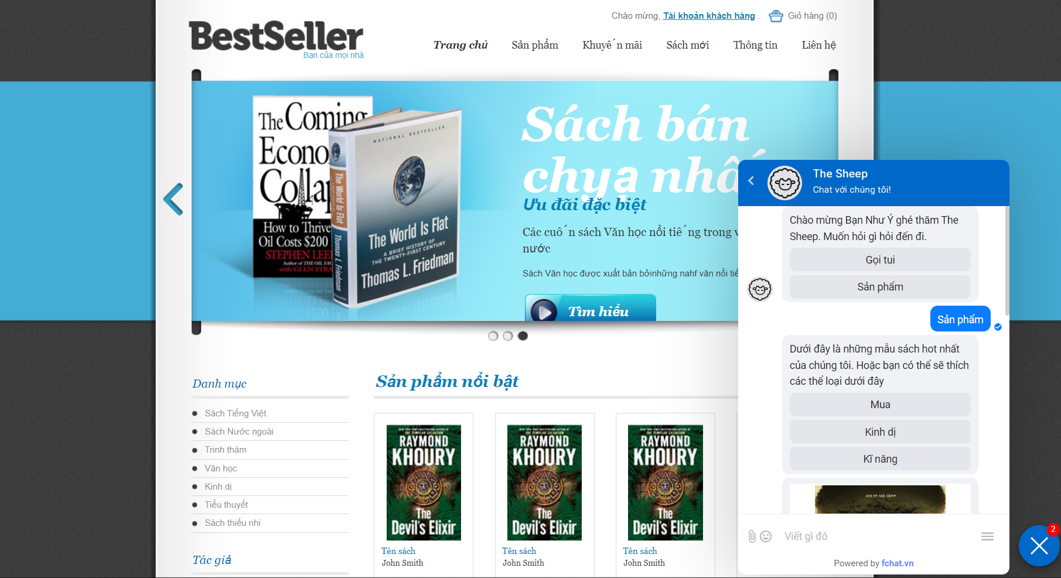

Evaluation
5.3. My Chatbot

Slide 40

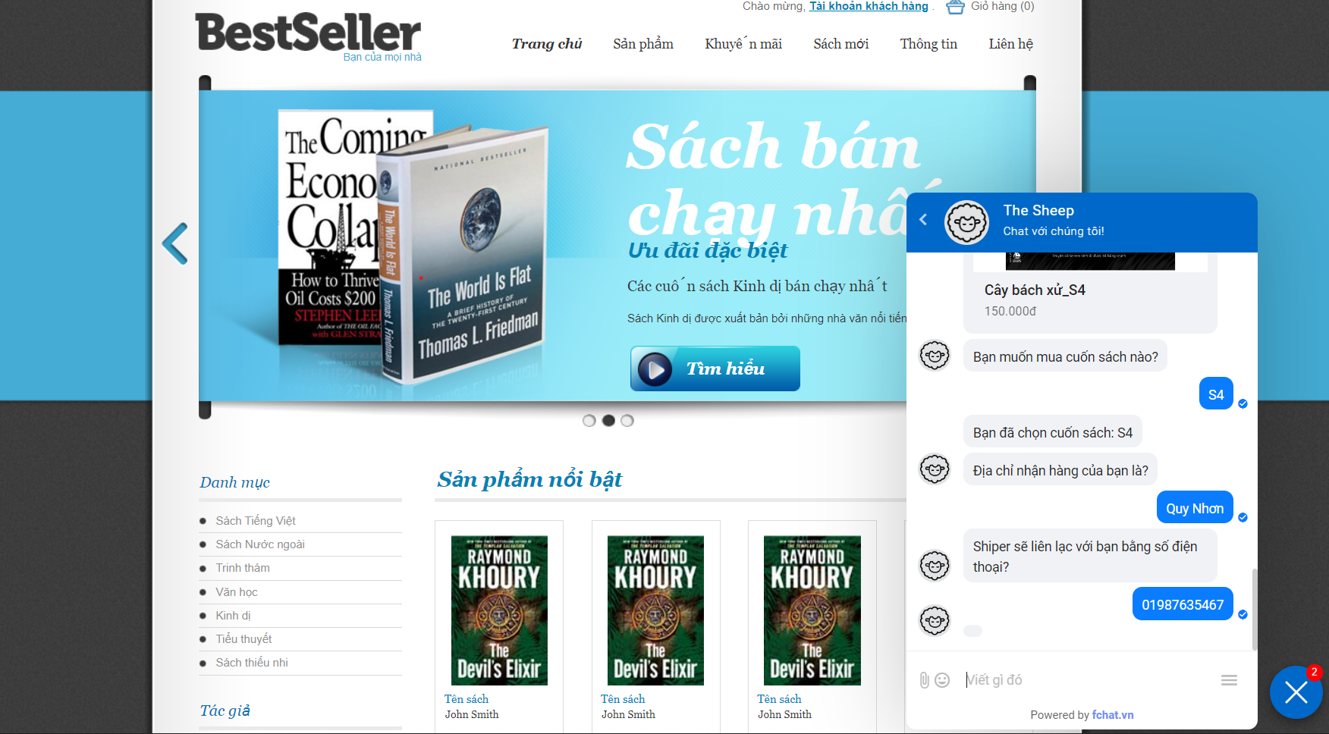
Evaluation
5.3. My Chatbot

Slide 41
Thank you for listening
Student ：Nguyen Nhu Y
Teacher：Le Quang Hung

